Slide 1
Estructura de Datos y Algoritmos
ITBA 2024-Q1

Slide 2
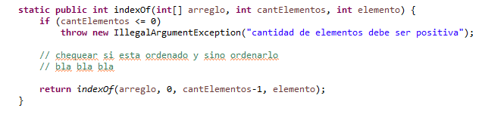
En búsqueda binaria hablamos del cálculo de complejidad temporal para algoritmos recurrentes.
Ahora bien, la búsqueda binaria puede implementarse en forma recursiva (la que vimos) o iterativa.
Es decir, indexOf() de 4 parámetros puede ser recursiva o iterativa

Slide 3
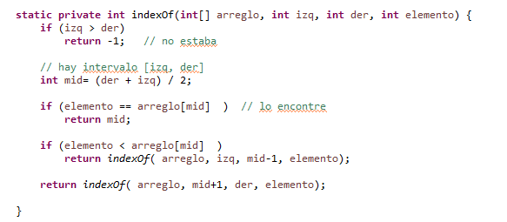
Versión recursiva
Versión iterativa

Slide 4
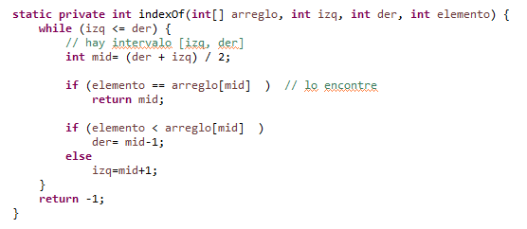
Versión recursiva
Versión iterativa

Slide 5
¿Cuál es la complejidad temporal de la versión iterativa de búsqueda binaria?
Rta: ???

Slide 6

¿Cuál es la complejidad temporal de la versión iterativa de búsqueda binaria?
Rta: La misma que en recursión. El ciclo se ejecuta s veces (s = $\log_{2}{N}) y se hacen$6 operaciones.

Slide 7
Si la versión iterativa y la recursiva tiene la misma complejidad temporal, habrá alguna ventaja de una frente a otra?
Rta.
???

Slide 8
Si la versión iterativa y la recursiva tiene la misma complejidad temporal, habrá alguna ventaja de una frente a otra?
Rta.
Sí. En la complejidad espacial.
Calculemos.

Slide 9
¿Cuál es la complejidad espacial de la versión iterativa de búsqueda binaria?
Rta: ???

Slide 10
¿Cuál es la complejidad espacial de la versión iterativa de búsqueda binaria?
Rta: O(1)

Slide 11
¿Cuál es la complejidad espacial de la versión recursiva de búsqueda binaria? ¿Cuántos stack frames se generan? ¿Cuánto espacio se reserva dentro?
Rta: ???

Slide 12

¿Cuál es la complejidad espacial de la versión recursiva de búsqueda binaria? ¿Cuántos stack frames se generan? ¿Cuánto espacio se reserva dentro?
Rta: Se realizan $\log_{2}{N} steps o sea$ O($\log_{2}{N}$)

Slide 13
Discusión
En nuestra implementación del índice precisamos de un arreglo ordenado. Invocamos el Arrays.sort() de java.
Analicemos qué métodos hay para ordenar arreglos.

Slide 14
Ordenación de Arreglos
Método “Quicksort”
Opera in-place.
Aplica la técnica Divide & Conquer.
Puede implementarse recursivamente o iterativamente.
Particiona en sub arreglos.
En cada sub-arreglo elige un pivot y ordena para que todos los elementos a la izquierda del pivot sean menores que él y los de la derecha sean mayores que él => el pivot está en la posición correcta.
Si un sub-arreglo tiene 0 o 1 elemento, está ya ordenado (no continua) => fin de la recurrencia

Slide 15
Ejemplo: tomando como pivote primer elemento
Pivot “34”
34 | 10 | 8 | 60 | 21 | 17 | 28
30 | 2 | 70 | 50 | 15 | 62 | 42

Slide 16
Ejemplo: tomando como pivote primer elemento
Pivot “34”
Particiona la lista <= 34 y >34 (o bien <34 y >=34)
34 | 10 | 8 | 60 | 21 | 17 | 28
30 | 2 | 70 | 50 | 15 | 62 | 42

Slide 17
Ejemplo: tomando como pivote primer elemento
Pivot “34”
Particiona la lista <= 34 y >34 (o bien <34 y >=34)
El único que está seguro en el lugar es el 34!
Ahora hacer lo mismo con las 2 sub-arreglos por separado
34 | 10 | 8 | 60 | 21 | 17 | 28
30 | 2 | 70 | 50 | 15 | 62 | 42
10 | 8 | 21 | 17 | 28 | 30 | 2
15 | 34 | 60 | 70 | 50 | 62 | 42
Pos 8

Slide 18
Para la lista derecha: pivot 60
Particiona la lista derecha<= 60 y >60 (o bien <60 y >=60)
10 | 8 | 21 | 17 | 28 | 30 | 2
15 | 34 | 60 | 70 | 50 | 62 | 40

Slide 19
Para la lista derecha: pivot 60
Particiona la lista derecha<= 60 y >60 (o bien <60 y >=60)
Ahora también el 60 está en su lugar.
Ahora hacer lo mismo con las 2 sub-arreglos por separado.
10 | 8 | 21 | 17 | 28 | 30 | 2
15 | 34 | 60 | 70 | 50 | 62 | 40
10 | 8 | 21 | 17 | 28 | 30 | 2
15 | 34 | 50 | 40 | 60 | 62 | 70

Slide 20
10 | 8 | 21 | 17 | 28 | 30 | 2
15 | 34 | 50 | 40 | 60 | 62 | 70

Slide 21
10 | 8 | 21 | 17 | 28 | 30 | 2
15 | 34 | 50 | 40 | 60 | 62 | 70
10 | 8 | 21 | 17 | 28 | 30 | 2
15 | 34 | 40 | 50 | 60 | 62 | 70

Slide 22
10 | 8 | 21 | 17 | 28 | 30 | 2
15 | 34 | 40 | 50 | 60 | 62 | 70

Slide 23
10 | 8 | 21 | 17 | 28 | 30 | 2
15 | 34 | 40 | 50 | 60 | 62 | 70
10 | 8 | 21 | 17 | 28 | 30 | 2
15 | 34 | 40 | 50 | 60 | 62 | 70

Slide 24
10 | 8 | 21 | 17 | 28 | 30 | 2
15 | 34 | 40 | 50 | 60 | 62 | 70
Así siguiendo. Finalmente todos quedan ordenados.

Slide 25
Implementar version recursiva “quicksort”, para la version int[].
Chequear su correctitud.
Calcular la complejidad espacial y temporal para el peor y mejor caso.

Slide 26
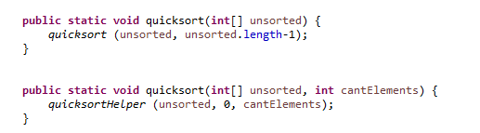
Posible implementación.

Slide 27
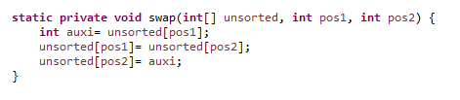
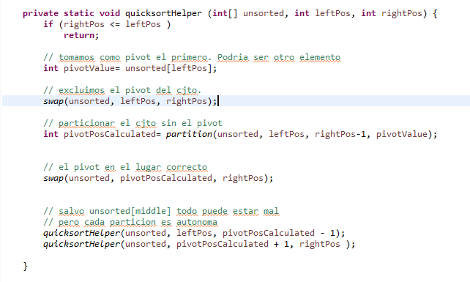

Slide 32
Implementar método Partition. Tiene que resolverse con complejidad espacial O(1)
Es decir, en ese arreglo el pivot 34.
Lo mandamos al fondo y lo excluimos hasta saber a dónde va. Invocamos a Partition sin el último.
Al volver de la invocación del 0..7 los <=34, del 8..12 los >34
34 | 10 | 8 | 60 | 21 | 17 | 28
30 | 2 | 70 | 50 | 15 | 62 | 42
42 | 10 | 8 | 60 | 21 | 17 | 28
30 | 2 | 70 | 50 | 15 | 62 | 34
 |  |  |  |  |  | 34

Slide 33
Implementar método Partition. Tiene que resolverse con complejidad espacial O(1)
Es decir, en ese arreglo el pivot 34.
Lo mandamos al fondo y lo excluimos hasta saber a dónde va. Invocamos a Partition sin el último.
Al volver de la invocación del 0..7 los <=34, del 8..12 los >34
34 | 10 | 8 | 60 | 21 | 17 | 28
30 | 2 | 70 | 50 | 15 | 62 | 42
42 | 10 | 8 | 60 | 21 | 17 | 28
30 | 2 | 70 | 50 | 15 | 62 | 34
 |  |  |  |  |  | 34
En pos=8 tendría que estar el 34

Slide 34
Implementarlo !

Slide 35
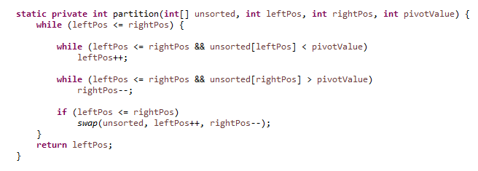
Posible solución

Slide 36
Calculando Complejidad Temporal de Quicksort
¿Cuál es el peor caso?
Rta ???
¿Se puede aplicar el Master Theorem para el peor caso?
Rta ???

Slide 37
Calculando Complejidad Temporal de Quicksort
¿Cuál es el peor caso?
Rta Que esté todo ordenado!!!
¿Se puede aplicar el Master Theorem para el peor caso?
Rta
No. Hay 2 invocaciones recursivas pero no en partes iguales.

Slide 38
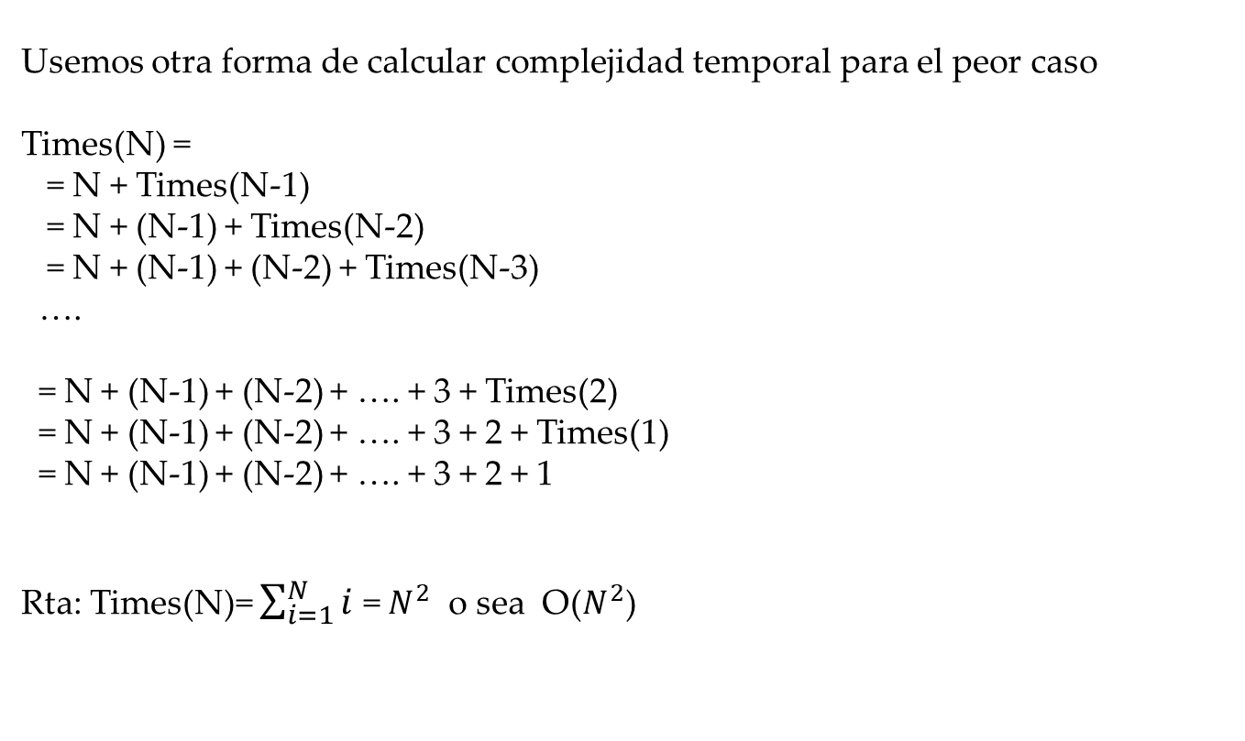
Usemos otra forma de calcular complejidad temporal para el peor caso
Times(N) =
= N + Times(N-1)
= N + (N-1) + Times(N-2)
= N + (N-1) + (N-2) + Times(N-3)
….
= N + (N-1) + (N-2) + …. + 3 + Times(2)
= N + (N-1) + (N-2) + …. + 3 + 2 + Times(1)
= N + (N-1) + (N-2) + …. + 3 + 2 + 1
Rta: Times(N)= $\sum_{i=1}^{N}{i}$ = $N^{2}$ o sea O($N^{2}$)

Slide 39
Usemos otra forma de calcular complejidad temporal para el peor caso
Times(N) =
= N + Times(N-1)
= N + (N-1) + Times(N-2)
= N + (N-1) + (N-2) + Times(N-3)
….
= N + (N-1) + (N-2) + …. + 3 + Times(2)
= N + (N-1) + (N-2) + …. + 3 + 2 + Times(1)
= N + (N-1) + (N-2) + …. + 3 + 2 + 1
Rta: Times(N)= $\sum_{i=1}^{N}{i}$ = $N^{2}$ o sea O($N^{2}$)

Slide 40
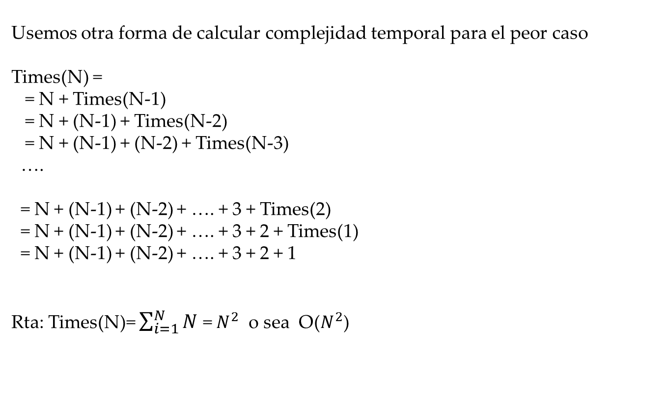
Usemos otra forma de calcular complejidad temporal para el peor caso
Times(N) =
= N + Times(N-1)
= N + (N-1) + Times(N-2)
= N + (N-1) + (N-2) + Times(N-3)
….
= N + (N-1) + (N-2) + …. + 3 + Times(2)
= N + (N-1) + (N-2) + …. + 3 + 2 + Times(1)
= N + (N-1) + (N-2) + …. + 3 + 2 + 1
Rta: Times(N)= $\sum_{i=1}^{N}{N}$ = $N^{2}$ o sea O($N^{2}$)

Slide 41
Usemos otra forma de calcular complejidad temporal para el peor caso
Times(N) =
= N + Times(N-1)
= N + (N-1) + Times(N-2)
= N + (N-1) + (N-2) + Times(N-3)
….
= N + (N-1) + (N-2) + …. + 3 + Times(2)
= N + (N-1) + (N-2) + …. + 3 + 2 + Times(1)
= N + (N-1) + (N-2) + …. + 3 + 2 + 1
Rta: Times(N)= $\sum_{i=1}^{N}{i}$ = $N^{2}$ o sea O($N^{2}$)

Slide 42
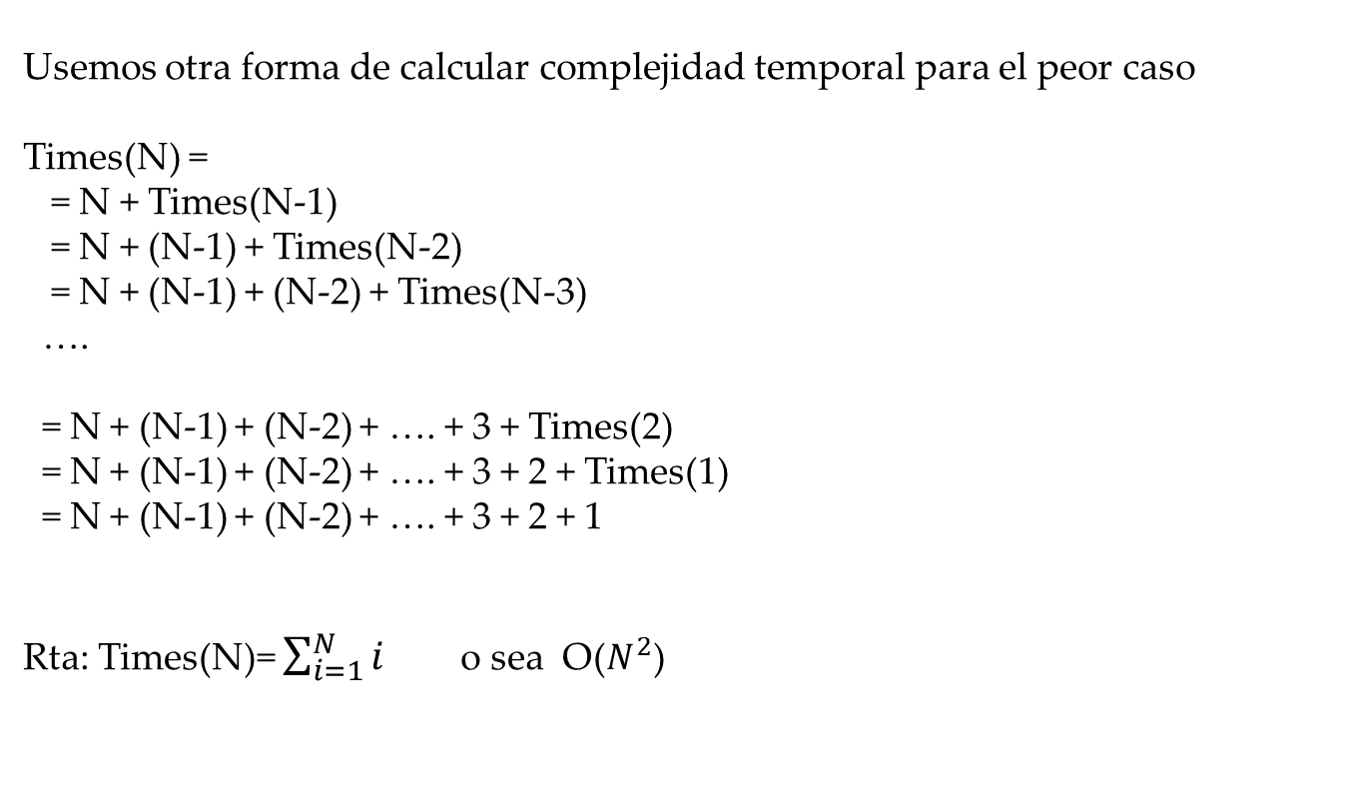
Usemos otra forma de calcular complejidad temporal para el peor caso
Times(N) =
= N + Times(N-1)
= N + (N-1) + Times(N-2)
= N + (N-1) + (N-2) + Times(N-3)
….
= N + (N-1) + (N-2) + …. + 3 + Times(2)
= N + (N-1) + (N-2) + …. + 3 + 2 + Times(1)
= N + (N-1) + (N-2) + …. + 3 + 2 + 1
Rta: Times(N)= $\sum_{i=1}^{N}{i}$ o sea O($N^{2}$)

Slide 43
Quicksort está diseñado para, en el mejor de los casos, tener listas de tamaño mitad en cada iteración. Si eso se lograra, entonces

Slide 44
La complejidad del algoritmo recursivo para mejor caso :
Times(N)

Slide 45
Times(N) + N
Times(N/2)
Times(N/2)

Slide 46
Times(N) + N
Times(N/2) + N/2
Times(N/2) + N/2
Times(N/4)
Times(N/4)
Times(N/4)
Times(N/4)

Slide 47
Times(N) + N
Times(N/2) + N/2
Times(N/2) + N/2
Times(N/4)+N/4
Times(N/4)+N/4
Times(N/4)+N/4
Times(N/4)+N/4
Times(N/8)
Times(N/8)
Times(N/8)
Times(N/8)
Times(N/8)
Times(N/8)
Times(N/8)
Times(N/8)

Slide 48
¿Cuántas veces?
Times(N) + N
Times(N/2) + N/2
Times(N/2) + N/2
Times(N/4)+N/4
Times(N/4)+N/4
Times(N/4)+N/4
Times(N/4)+N/4
Times(N/8)
+N/8
Times(N/8)
+N/8
Times(N/8)
+N/8
Times(N/8)
+N/8
Times(N/8)
+N/8
Times(N/8)
+N/8
Times(N/8)
+N/8
Times(N/8)
+N/8
……… …………… …………. ………. ………. …………. ………. ……. ………..
Times(1) Times(1) ……………. Times(1) Times(1) ………. …………. …. … Times(1) Times(1)

Slide 49
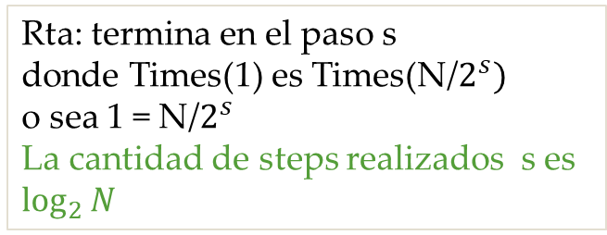
¿Cuántas veces?
Rta: termina en el paso s
donde Times(1) es Times(N/$2^{s})$
o sea 1 = N/$2^{s}$
La cantidad de steps realizados s es
$$\log_{2}{N}$$
Times(N) + N
Times(N/2) + N/2
Times(N/2) + N/2
Times(N/4)+N/4
Times(N/4)+N/4
Times(N/4)+N/4
Times(N/4)+N/4
Times(N/8)
+N/8
Times(N/8)
+N/8
Times(N/8)
+N/8
Times(N/8)
+N/8
Times(N/8)
+N/8
Times(N/8)
+N/8
Times(N/8)
+N/8
Times(N/8)
+N/8
……… …………… …………. ………. ………. …………. ………. ……. ………..
Times(1) Times(1) ……………. Times(1) Times(1) ………. …………. …. … Times(1) Times(1)

Slide 50
¿Qué pinta tiene lo que se hace en cada paso?
Times(N) + N
Times(N/2) + N/2
Times(N/2) + N/2
Times(N/4)+N/4
Times(N/4)+N/4
Times(N/4)+N/4
Times(N/4)+N/4
Times(N/8)
+N/8
Times(N/8)
+N/8
Times(N/8)
+N/8
Times(N/8)
+N/8
Times(N/8)
+N/8
Times(N/8)
+N/8
Times(N/8)
+N/8
Times(N/8)
+N/8
……… …………… …………. ………. ………. …………. ………. ……. ………..
Times(1) Times(1) ……………. Times(1) Times(1) ………. …………. …. … Times(1) Times(1)

Slide 51
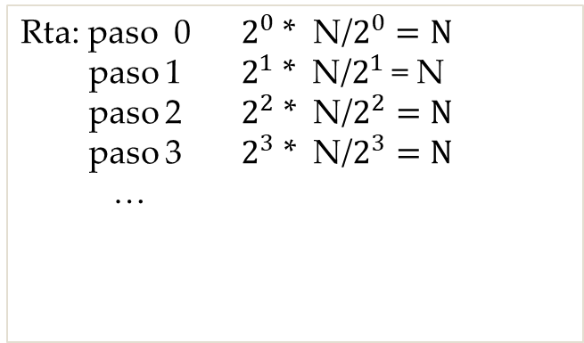
¿Qué pinta tiene lo que se hace en cada paso?
Rta: paso 0 $2^{0}$ * N/$2^{0}=N$
paso 1 $2^{1}$ * N/$2^{1}$ = N
paso 2 $2^{2}$ * N/$2^{2}=N$
paso 3 $2^{3}$ * N/$2^{3}=N$
…
Times(N) + N
Times(N/2) + N/2
Times(N/2) + N/2
Times(N/4)+N/4
Times(N/4)+N/4
Times(N/4)+N/4
Times(N/4)+N/4
Times(N/8)
+N/8
Times(N/8)
+N/8
Times(N/8)
+N/8
Times(N/8)
+N/8
Times(N/8)
+N/8
Times(N/8)
+N/8
Times(N/8)
+N/8
Times(N/8)
+N/8
……… …………… …………. ………. ………. …………. ………. ……. ………..
Times(1) Times(1) ……………. Times(1) Times(1) ………. …………. …. … Times(1) Times(1)

Slide 52
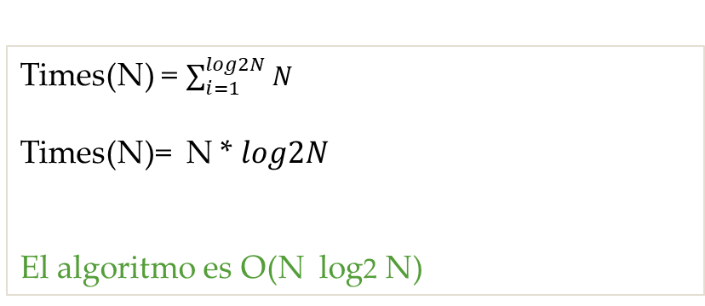
Times(N) = $\sum_{i=1}^{log2N}{N}$
Times(N)= N * $log2N$
El algoritmo es O(N log2 N)

Slide 53

Se puede Aplicar Master Theorem para mejor caso? Como sería?
Times(N) = 2 * Times(N/2) + O(N)
O sea, a= 2, b=2 y d = 1
Finalmente, es el caso dos, o sea O($N^{d}$ * log N)
O sea O(N * log N)

Slide 54
Se puede Aplicar Master Theorem para mejor caso? Como sería?
Times(N) = 2 * Times(N/2) + O(N)
O sea, a= 2, b=2 y d = 1
Finalmente, es el caso dos, o sea O($N^{d}$ * log N)
O sea O(N * log N)

Slide 55
Se puede Aplicar Master Theorem para mejor caso? Como sería?
Times(N) = 2 * Times(N/2) + O(N)
O sea, a= 2, b=2 y d = 1
Finalmente, es el caso dos, o sea O($N^{d}$ * log N)
O sea O(N * log N)

Slide 56
¿Cómo mejorar a quicksort para que cuando venga casi ordenado no de tan mal?
Rta
????

Slide 57
¿Cómo mejorar a quicksort para que cuando venga casi ordenado no de tan mal?
Rta
Cambiar el Pivot. Ej: tomar el elemento del medio, un elemento random, tomar la mediana de 3 elementos candidatos predeterminados, etc.

Slide 58
Complejidad espacial?
Rta
???

Slide 59
Complejidad espacial?
Rta
En el peor caso, debido a los stackframes tenemos
O(N)
En el mejor caso, debido a los stackframes tenemos
O(log2 N)

Slide 60
Complejidad espacial?
Rta
En el peor caso, debido a los stackframes tenemos
O(N)
En el mejor caso, debido a los stackframes tenemos
O(log2 N)

Slide 61
Tarea:
Buscar algoritmo Mergesort, estudiarlo por cuenta de uds. e implementarlo (puede ser el que no opera in situ)
Analizar complejidad espacial y temporal.
Tarea:
Usa Java alguno de esos métodos?
¿Qué complejidad tiene?

Slide 62
TP 3A- Ejer 3
Por cuenta de Uds, terminar el ejer 3.

